Slide 1
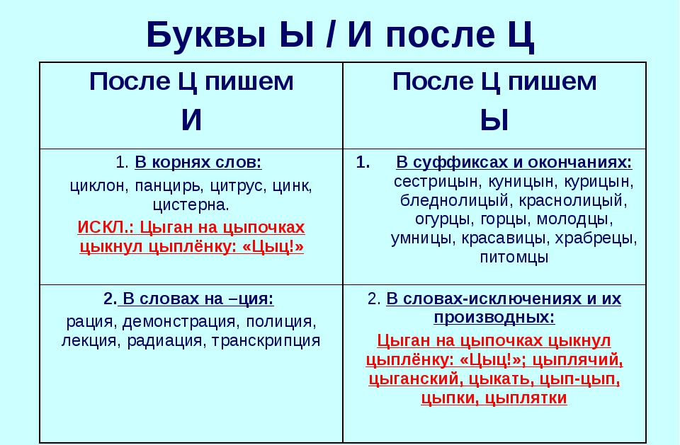

Slide 2
Определите правильное объяснение написания
Цифры- буква И обозначает мягкость предшествующего согласного
Цыпленок - буква Ы обозначает мягкость предшествующего согласного
Цыганский – в корне написание Ы послеЦ не определяется правилом ( является исключением)
Цитата – после Ц в корнях всегда пишется И
Ненавистный – непроизносимый согласный в корне слова проверяется краткой формой НЕНАВИСТЕН, в которой он слышится отчетливо

Slide 3
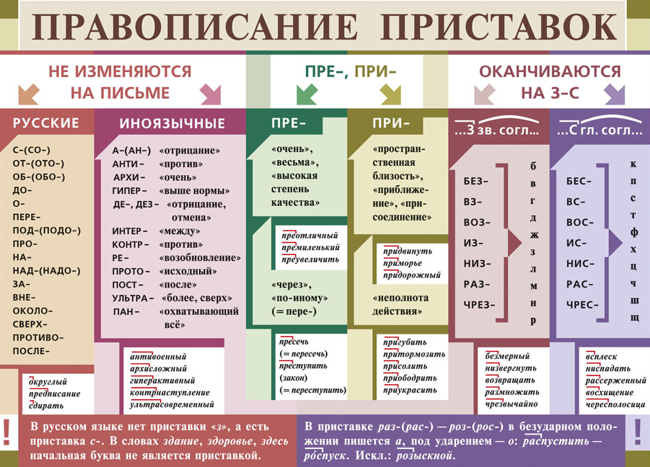

Slide 4
Правописание приставок
на ..З и ..С
Зависит от глухости/звонкости последующего согласного: если после приставки следует звонкий звук, пишем З, если глухой – пишем С.
Примеры: Бездарный, беспечный.
без/бес, воз/вос, вз/вс,
из/ис, низ/нис, раз/рас, через/черес

Slide 5
ЛОВУШКИ НА ОГЭ
!!!Обратите внимание!!!
1. приставка С не чередуется (сделать)
2. приставка ПРА пишется в словах со значением "предок" (праязык)
3. ВЗ/ВС не делится на две приставки, а зависит от глухости/звонкости последующей согласной (взбежать, вскрикнуть)

Slide 6
Правописание приставок
ПРЕ и ПРИ (зависит от значения)
ПРЕ пишется:
1.«Очень» (премудрый)
2. «ПЕРЕ» (пресечь)
ПРИ
приближение,
присоединение,
прибавление (пришить, прибавить)
неполнота действия (приоткрыть)
близость (пригородный)
и другие. (приучить, приручить)
Слова с ПРЕ/ПРИ, которые надо запомнить: приоритет, преамбула, президент, премьера, прерогатива, претендент и много других слов.

Slide 7
Выделите приставку, укажите вид приставки
1.Неизменяемая
2. Зависит от глухости-звонкости последующего согласного
3. Зависит от значения
Прибрежный, расценивать, премудрый, бесшумный, прилег, надломить, прибывать, приуныл, бесформенный, отход, списать, расценить, пререкаться, отдалить, рассмешил, здешний, преградить, презирать( труса), безграничный, приглушить, приехать, беззубый, исподлобья, отдалиться, сделать.

Slide 8
Напишите правило по образцу
Прибрежный – написание приставки определяется ее значением – РАСПОЛОЖЕНИЕ ВБЛИЗИ
2. РАСЦЕНИВАТЬ – на конце приставки перед глухим согласным пишется буква С
3. Премудрый - написание приставки определяется ее значением, близким приставке ПЕРЕ
4. Прилег - написание приставки определяется ее значением – НЕПОЛНОТА ДЕЙСТВИЯ
5. НАДЛОМИТЬ – на конце неизменяемой приставки пишется буква Д
Доделать работу с остальными словами

Slide 9
Буква И в корне меняется на Ы после русскоязычных приставок, заканчивающихся на согласный (кроме СВЕРХ- и МЕЖ-). Исключение: взимать.
После иноязычных приставок остается буква И: ПОСТ-, ИН-, КОНТР-, АД-, ДЕЗ-, ДИЗ-, СУПЕР-, ТРАНС-, ИНТЕР-, СУБ-, ПАН- и др.
Обратите внимание: двух-, трех-, четырех- не являются приставками!
Примеры: Предыстория, сызмала, разыскать – И заменилась на Ы
Контригра, сверхидеальный, поискать – замена не происходит!

Slide 10
Буквы И - Ы после приставок
Цифры- буква И обозначает мягкость предшествующего согласного
Цыпленок - буква Ы обозначает мягкость предшествующего согласного
Цыганский – в корне написание Ы послеЦ не определяется правилом ( является исключением)
Цитата – после Ц в корнях всегда пишется И
Ненавистный – непроизносимый согласный в корне слова проверяется краткой формой НЕНАВИСТЕН, в которой он слышится отчетливо

Slide 11
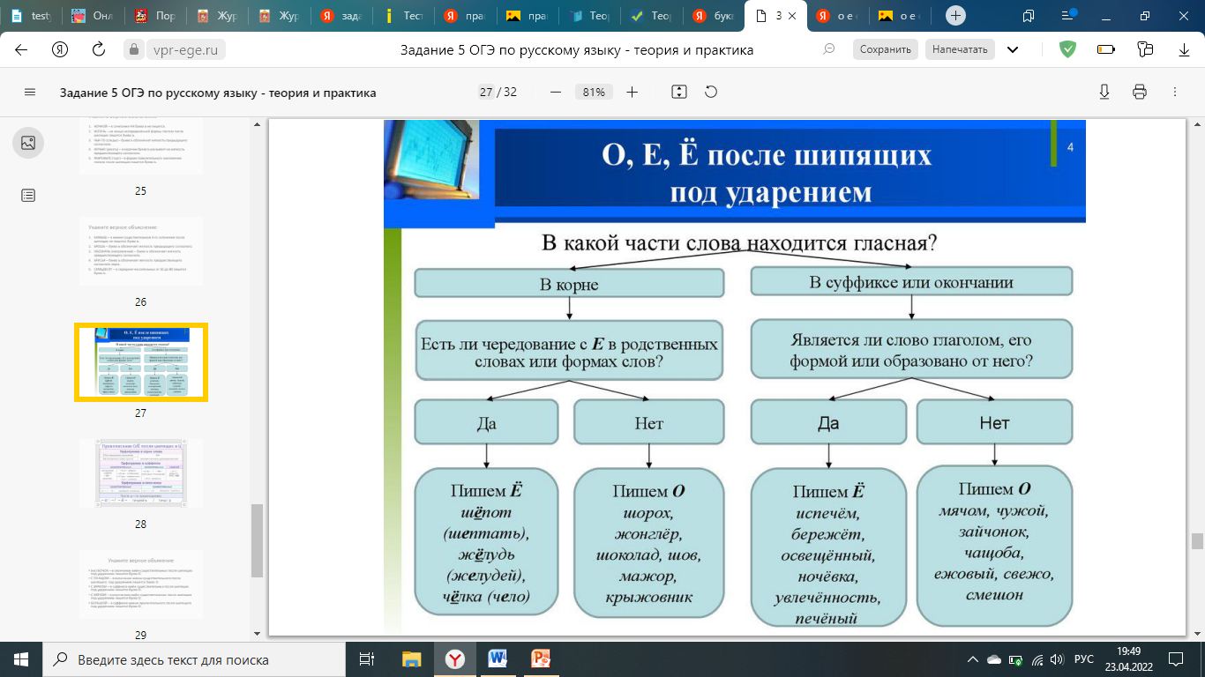
О, Е, Ё после шипящий

Slide 12
Укажите верное объяснение
• (на) БОЧОК – в окончании имён существительных после шипящих под ударением пишется буква О.
• С ПЛАЩОМ – в окончании имени существительного после шипящего под ударением пишется буква О.
• С ВРАЧОМ – в суффиксе имён существительных после шипящих под ударением пишется буква О. • С МЯЧОМ – в окончаниях имён существительных после шипящих под ударением пишется буква О.
• БОЛЬШОЙ – в суффиксе имени прилагательного после шипящего под ударением пишется буква О.

Slide 13
Укажите верное объяснение
(говорил) ТЯГУЧЕ – в суффиксе наречия после шипящего под ударением пишется буква Е.
Шёпот – в корне после шипящих пишется Ё, потому что можно подобрать однокоренное слово с Е- ШЕПТАТЬ
Кумачовый - в окончании имён прилагательных после шипящих под ударением пишется буква О.
Жонглер - в корне после шипящих пишется О, потому что можно подобрать однокоренное слово с Е
Общо - в суффиксе наречия после шипящего под ударением пишется буква О.

Slide 14
Укажите верное объяснение
Горячо -в окончании наречия после шипящего под ударением пишется буква О.
Холщовый - в суффиксе имён прилагательных после шипящих под ударением пишется буква О.
Тягучего - в окончании имён прилагательных после шипящих без ударения пишется буква Е.
Шорох - в корне после шипящих пишется О, потому что можно подобрать однокоренное слово с Е- ШЕРОХОВАТЫЙ
Свинцовый -в суффиксе имён прилагательных после Ц под ударением пишется буква О.

Slide 15
Дайте верное объяснение написания слова с буквой Ь или без буквы Ь (Домашнее задание)
По волчьему (следу), нарежь, невтерпеж, училищ, беречь, молодежь, кирпич, наотмашь, розыгрыш, тягуч, решаешься, лишь, ружьецо, восемьсот, стекольщик, барьер, нян_чить, тоньше, больной, просьба, фонарь, пятьдесят, пьедестал

